Slide 1




Slide 2

O que são Condutas Vedadas?
  São condutas proibitivas aos Agentes Públicos, previstas na Lei das Eleições (art. 73), tendo por objetivo evitar o desequilíbrio do pleito eleitoral com o uso da máquina pública em benefício de partido, coligação ou candidato.

Slide 3
Qual o conceito de Agente Público?
  É aquele que “exerce, ainda que transitoriamente ou sem remuneração, por eleição, nomeação, designação, contratação ou qualquer outra forma de investidura ou vínculo, mandato, cargo, emprego ou função nos órgãos ou entidades da administração pública direta, indireta, ou fundacional.” (§1º do art. 73 da Lei 9.504/97)

Slide 4

Princípios Norteadores
  ISONOMIA ENTRE OS CANDIDATOS: As normas eleitorais são feitas justamente para evitar que o equilíbrio das eleições seja perdido.
A atual jurisprudência do TSE presume que todas as condutas elencadas no art. 73 da Lei nº 9.504/97 desequilibram o pleito – não há mais análise de “potencialidade”.

Slide 5
Princípios Norteadores
  IMPESSOALIDADE DO AGENTE PÚBLICO: Os atos praticados pelo agente público no exercício de sua função são realizados pelo próprio Estado, não por sua pessoa física.
  SEPARAÇÃO DO PÚBLICO E DO PRIVADO: Os bens públicos são disponibilizados aos agentes públicos exclusivamente para que possam exercer suas funções e atuar em benefício do interesse comum.

Slide 6
Sanções e Penalidades
  Suspensão da conduta
  Multa entre R$ 5.320,50 a R$ 106.410,00 (duplicadas a cada reincidência)
  Cassação do registro/diploma do candidato envolvido ou beneficiado
  Ato de improbidade administrativa (Lei n. 8.429/1992)
TODOS NÓS!

Slide 7


Uso de Bens Móveis e Imóveis
I - ceder ou usar, em benefício de candidato, partido político ou coligação, bens móveis ou imóveis pertencentes à administração direta ou indireta da União, dos Estados, do Distrito Federal, dos Territórios e dos Municípios, ressalvada a realização de convenção partidária.
TODOS NÓS!

Slide 8
Uso de Bens Móveis e Imóveis
Lei nº 9.096 – Lei dos Partidos Políticos
Art. 51. É assegurado ao partido político com estatuto registrado no Tribunal Superior Eleitoral o direito à utilização gratuita de escolas públicas ou Casas Legislativas para a realização de suas reuniões ou convenções, responsabilizando-se pelos danos porventura causados com a realização do evento.
TODOS NÓS!

Slide 9
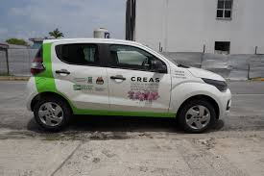
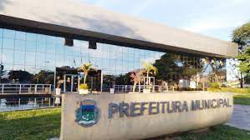
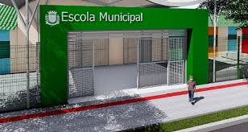
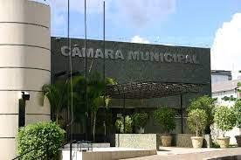
Uso de Bens Móveis e Imóveis

Slide 10
Uso de Bens Móveis e Imóveis
Transporte oficial do Presidente da República
Carro, barco, helicóptero: terá por base o tipo de transporte usado e a respectiva tarifa de mercado cobrada no trecho correspondente.
Avião presidencial: corresponderá ao aluguel de uma aeronave de propulsão a jato do tipo táxi aéreo.

Slide 11

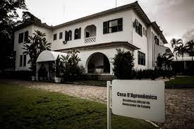
Uso de Bens Móveis e Imóveis
Residência Oficial
Permitido uso para realização de contatos, encontros e reuniões pertinentes à própria campanha, desde que não tenham caráter de ato público

Slide 12
Uso de Materiais e Serviços
II - usar materiais ou serviços, custeados pelos Governos ou Casas Legislativas, que excedam as prerrogativas consignadas nos regimentos e normas dos órgãos que integram.
Não podem ser usados telefones, papel, e-mail institucional, banco de dados, computadores em benefício de campanha eleitoral.

Slide 13
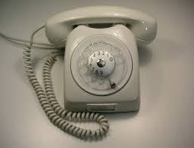

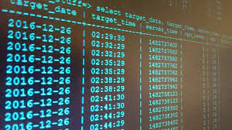

Uso de Materiais e Serviços

Slide 14
Cessão de Servidor Público
III - ceder servidor público ou empregado da administração direta ou indireta federal, estadual ou municipal do Poder Executivo, ou usar de seus serviços, para comitês de campanha eleitoral de candidato, partido político ou coligação, durante o horário de expediente normal, salvo se o servidor ou empregado estiver licenciado.

Slide 15
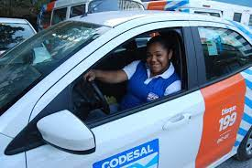



Cessão de Servidor

Slide 16
Uso promocional de Programa Social
IV - fazer ou permitir uso promocional em favor de candidato, partido político ou coligação, de distribuição gratuita de bens e serviços de caráter social custeados ou subvencionados pelo Poder Público
Manutenção de programas sociais já existentes, sem promoção de candidatura.

Slide 17
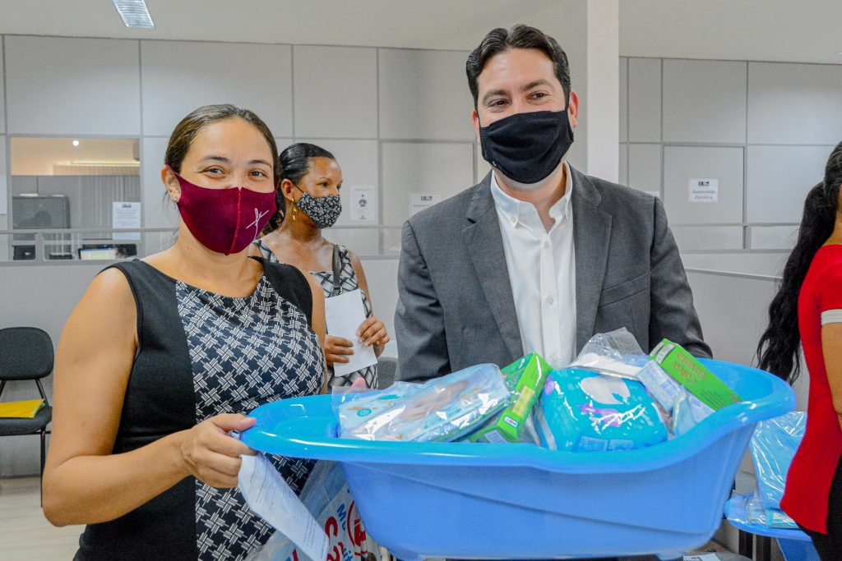
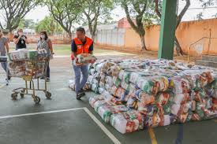
Uso promocional de Programa Social

Slide 18
Distribuição Gratuita de Bens
  Conduta art. 73, §10º: proibida a distribuição gratuita de bens, valores ou benefícios por parte da Administração Pública, exceto nos casos de calamidade pública, de estado de emergência ou de programas sociais autorizados em lei e já em execução orçamentária no exercício anterior, casos em que o Ministério Público poderá promover o acompanhamento de sua execução financeira e administrativa.
  Esta vedação vigora, inclusive, após a realização das eleições.

Slide 19
Contratação, Demissão e Vantagens
V - nomear, contratar ou de qualquer forma admitir, demitir sem justa causa, suprimir ou readaptar vantagens ou por outros meios dificultar ou impedir o exercício funcional e, ainda, ex officio, remover, transferir ou exonerar servidor público, na circunscrição do pleito, nos três meses que o antecedem e até a posse dos eleitos, sob pena de nulidade de pleno direito, ressalvados:

Slide 20
Contratação, Demissão e Vantagens
a) a nomeação ou exoneração de cargos em comissão e designação ou dispensa de funções de confiança;
b) a nomeação para cargos do Poder Judiciário, do Ministério Público, dos Tribunais ou Conselhos de Contas e dos órgãos da Presidência da República;

Slide 21
Contratação, Demissão e Vantagens
c) a nomeação dos aprovados em concursos públicos homologados até o início daquele prazo;
e) a transferência ou remoção ex officio de militares, policiais civis e de agentes penitenciários;

Slide 22

Contratação, Demissão e Vantagens
d) a nomeação ou contratação necessária à instalação ou ao funcionamento inadiável de serviços públicos essenciais, com prévia e expressa autorização do Chefe do Poder Executivo; (Lei nº 7.783/89)
Educação não é considerado serviço essencial.

Slide 23
Contratação, Demissão e Vantagens
RESPE nº 27563 (2006) - Lei nº 7.783/89 (Lei da Greve):
tratamento e abastecimento de água; produção e distribuição de energia elétrica, gás e combustíveis;
assistência médica e hospitalar;
distribuição e comercialização de medicamentos e alimentos;
funerários;
transporte coletivo;
captação e tratamento de esgoto e lixo;
telecomunicações;
compensação bancária;
controle de tráfego aéreo;
processamento de dados ligados a serviços essenciais;

Slide 24
Transferência voluntária de recursos
VI - nos três meses que antecedem o pleito:
a) realizar transferência voluntária de recursos da União aos Estados e Municípios, e dos Estados aos Municípios, sob pena de nulidade de pleno direito, ressalvados os recursos destinados a cumprir obrigação formal preexistente para execução de obra ou serviço em andamento e com cronograma prefixado, e os destinados a atender situações de emergência e de calamidade pública;

Slide 25

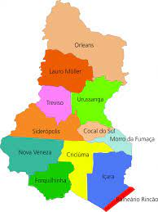



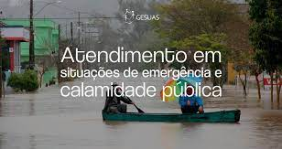
Transferência voluntária de recursos
Após 01/07/22

Slide 26
Publicidade Institucional
  Limite de Gastos com Publicidade Institucional no 1º Semestre do Ano Eleitoral - Art. 73, VII
  Vedação da Publicidade Institucional nos 3 meses que Antecedem o Pleito - Art. 73, VI, 'b'

Slide 27
Limite de Gastos - Publicidade
  VII – Gastos no primeiro semestre (6 meses) do ano de eleição não podem exceder a média dos gastos no primeiro semestre dos três últimos anos (2019-2021).
  *Não se aplica ao Municípios em 2022
  VI, ‘b’ – Veda a publicidade institucional dos atos, programas, obras, serviços e campanhas dos órgãos públicos nos 3 meses anteriores ao pleito, salvo em caso de grave e urgente necessidade pública, assim reconhecida pela Justiça Eleitoral.
  *Não se aplica ao Municípios em 2022

Slide 28
Publicidade Institucional
  CF/88 - Art. 37, § 1º - A publicidade dos atos, programas, obras, serviços e campanhas dos órgãos públicos deverá ter caráter educativo, informativo ou de orientação social, dela não podendo constar nomes, símbolos ou imagens que caracterizem promoção pessoal de autoridades ou servidores públicos.
  Publicidade Institucional é (i) toda e qualquer publicidade oficial realizada por órgão público, inclusive as de utilidade pública; (ii) custeada com recursos públicos; (iii) excetuadas apenas as publicações legais.
  Ac. TRESC n. 21.323

Slide 29
Publicidade Institucional
Configura abuso de autoridade, a infringência do disposto no § 1º do art. 37 da CF
A publicidade dos atos, programas, obras, serviços e campanhas dos órgãos públicos deverá ter caráter educativo, informativo ou de orientação social, dela não podendo constar nomes, símbolos ou imagens que caracterizem promoção pessoal de autoridades ou servidores públicos. (art. 37, §1º CF)

Slide 30
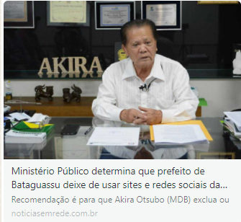
Publicidade Institucional
Mais de 100 notícias divulgadas no site oficial da prefeitura e em seus meios sociais, que há consistentes indícios de ilegalidade quando da utilização da estrutura da Prefeitura Municipal de Bataguassu para a promoção do nome e imagem do prefeito.
"Prefeito repassa mais de 850 mil reais para entidades filantrópicas de Bataguassu”
"Prefeito Akira Otsubo adquire área para construção de 1 mil casas populares em Bataguassu”
“Prefeito Akira implanta atendimento do Procon em Bataguassu”

Slide 31
Publicidade Institucional
  Não caracteriza Publicidade institucional:
  Entrevistas - Precedente TRESC: “O Chefe do Poder Executivo não fica inibido puramente de conceder entrevistas a órgãos de comunicação no período eleitoral. O que não pode é se servir de emissoras (ainda mais que são concessões de serviço público) como palanque, muito menos (porque é expressamente vedado) se pronunciar em cadeias”. (Acórdão nº 29249, Relator HÉLIO DO VALLE PEREIRA, DJE - 21/05/2014)

Slide 32
Publicidade Institucional
  Não caracteriza Publicidade institucional:
  Publicações nas redes sociais privadas do Chefe do Executivo/Legislativo – Como não é custeada com recursos públicos, não é considerada publicidade institucional. Não será considerada conduta vedada se não for utilizada a estrutura do órgão público (Assessoria de Imprensa, Fotos, etc). Eventuais ilicitudes das postagens será apurado sob o viés da Propaganda Antecipada (art. 36-A).

Slide 33
Publicidade Institucional
  VEREADORES/DEPUTADOS - "É assente no TSE que, nos três meses que antecedem as eleições, não se considera propaganda vedada pelo inciso VI do art. 73 da Lei n. 9.504/1997 a divulgação, pelo parlamentar, de sua atuação no cargo legislativo" [TSE: Ac. Nº 26.718 – TRESC: Ac. nº 30.925].
  CUIDADO: Vedação de qualquer mensagem que tenha conteúdo eleitoral - TSE Res. nº 20.217 (Cta nº 444).

Slide 34
Publicidade Institucional
  USO DA TRIBUNA – Inexiste conduta vedada – Imunidade material absoluta (TSE RO nº 15.919).
  CUIDADO se no discurso tiver pedido de votos*:
  A partir de 16/08 - Art. 37. § 3º Nas dependências do Poder Legislativo, a veiculação de propaganda eleitoral fica a critério da Mesa Diretora.

Slide 35

Inaugurações
  Shows: após 15/08 na realização de inaugurações é vedada a contratação de shows artísticos pagos com recursos públicos. Sua inobservância caracteriza abuso do poder econômico (LC nº 64/90, art. 22).
  Comparecimento: a partir de 15/08 é proibido a qualquer candidato comparecer a inaugurações de obras públicas.

Slide 36
Direitos do Agente Público
  Licença remunerada para candidatar-se
  Participar de atos e reuniões políticas fora do horário de expediente
  Pedir votos ou declarar apoio a candidato de sua preferência nas suas redes sociais privadas
  Estacionar veículo particular no pátio do órgão público contendo adesivos de propaganda eleitoral

Slide 37
Direitos do Agente Público
  SUFRÁGIO UNIVERSAL E EXERCÍCIO DA CIDADANIA: a Constituição Federal assegura aos cidadãos brasileiros a ampla participação no processo político. Em que pese as restrições legais, o agente público não pode ser proibido de ter suas próprias convicções políticas e participar do processo eleitoral, desde que fora do horário de expediente, sem a utilização de bens públicos e quando não estiver legalmente impedido.

Slide 38
Desincompatibilização
Regra geral:
Secretários e congêneres: 6 meses
Prefeito/Governador: 6 meses (renúncia)
Servidores comissionados: 3 meses exoneração
Servidores efetivos: 3 meses licença remunerada
Temporários: 3 meses rescisão contratual
Vereadores: desnecessário
Deputados: desnecessário
Senador: desnecessário

Slide 39
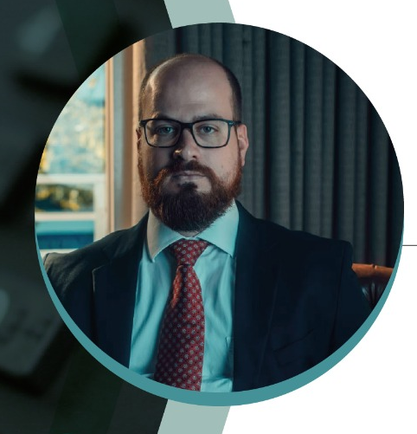

OBRIGADO PELA ATENÇÃO!
PIERRE VANDERLINDE
OAB/SC 24.881
http://lattes.cnpq.br/4034094809001790
Breve Currículo:
Advogado, graduado em Direito pela UFSC
Pós-graduado em Direito Eleitoral - UNIDERP
Pós-graduando em Direito Penal e Processo Penal - UNISINOS
Pós-graduado em Licitações e Contratos pela Escola Mineira de Direito
Membro-fundador da ACADE – Academia Catarinense de Direito Eleitoral.
Vice-Presidente da Comissão de Direito Eleitoral da OAB/SC.
Membro da ABRADEP – Academia Brasileira de Direito Eleitoral e Político
pierre@vanderlindejeremias.adv.br
pierrevanderlinde

